Slide 1
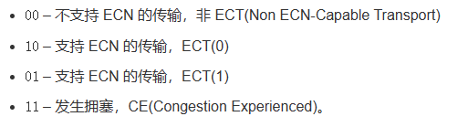
ECN协议介绍（1/4）
显式拥塞通知（英語：，简称ECN）是一个对网际协议和传输控制协议（TCP）的扩展，定义于RFC 3168（2001）。ECN允许拥塞控制的端对端通知而避免丢包。ECN为一项可选功能，如果底层网络设施支持，则可能被启用ECN的两个端点使用。
IP 中的 ECN
ECN 使用 IPv4 首部或 IPv6 首部中 ToS (Type of Service，位于首部第 9 到 16 比特位) 字段的两个最低有效位（最右侧的位编码）来表示四个状态码：
当两端支持 ECN 时，它将数据包标为 ECT(0) 或 ECT(1)。如果分组穿过一个遇到阻塞并且相应路由器支持 ECN 的活动队列管理（AQM）队列（例如一个使用随机早期检测，即 RED 的队列），它可以将代码点更改为CE而非丢包。。

Slide 2
ECN协议介绍（2/4）
TCP中的ECN
TCP支持使用TCP头中的三个标记（flag）来支持ECN。第一个标记是随机和（Nonce Sum，简称NS）用于防止TCP发送者的数据包标记被意外或恶意改动。另两位用于回传拥塞指示（即指示发送者应减少信息发送量）和确认接收到了拥塞指示回应。这即是ECN-Echo（ECE）和Congestion Window Reduced（CWR）位。
TCP连接上使用ECN是可选的；当ECN被使用时，它必须在连接建立时通过SYN和SYN-ACK段中包含适当选项来协商。
当接收方收到具有阻塞标记的数据包时，TCP接收者使用TCP头中的ECE标记回传这个阻塞指示。
当一个端点收到TCP带有ECE位的段时，它减少其拥塞窗口来代替丢包。
然后，它设置段的CWR位来确认阻塞指示。

Slide 3
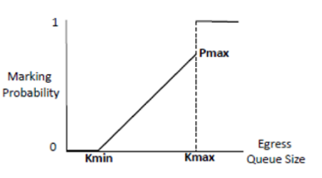

ECN协议介绍（3/4）
$$\{K_{min}、K_{max}、P_{max}\}$$
当队列长度低于门限值下限时，ECN位不会被标记。当队列长度超过门限值上限时，所有从该队列传输的网络包都会被进行ECN标记。当队列长度处于两个门限值之间时，数据包会以与队列长度线性增长的概率被进行ECN标记。

Slide 4
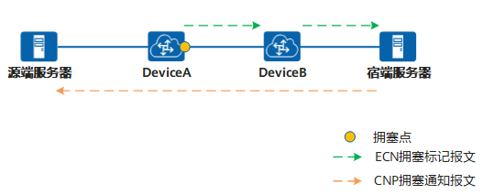
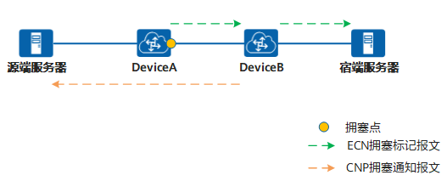
ECN协议介绍（4/4）
RoCEv2 Congestion Notification Packet(CNP)
带有ECN标记的数据包被传播到接收方的网卡上。接收方网卡创建一个CNP并把它发送给ECN所标记的数据包的发送方。CNP数据包包括被标记的QP(Queue Pair)的信息。当CNP被发送方网卡收到时，它会基于RoCEv2中的算法（DCQCN）来降低指定QP的传输速率。

Slide 5
ACC:Automatic ECN Tuning for High-Speed Datacenter Networks
背景介绍（1/3）
数据中心高带宽（每个存储节点的总吞吐量可超过100Gbps）和低网络延迟（NVMe ssd的访问延迟达到微秒级）需求应用：
大数据处理
分布式存储
高性能计算
高速生产网络中流量的动态性，使用静态ECN设置很难保持持久的性能

Slide 6
背景介绍（2/3）
商品交换机通常支持显式拥塞通知(ECN),存在以下问题：
publications provide formulas to determine the marking thresholds，the parameters there are highly related to the real environments。交换机数量多，网络环境异构，网络运营商在实际操作中通常需要数周甚至数月的时间来调整ECN设置。当大型数据中心由属于不同供应商的遗留设备和/或产品组成时，ECN调优变得更加困难
2.为了处理不同流量分类的租户，预先确定的静态标记阈值通常是保守的。（高ECN标记率）很难保持对带宽敏感的流的持久高传输速率；（低ECN标记率）引入了高队列延迟
3.空间和时间上的各种流量模式.异构计算导致网络中周期性的大数据量和短消息突发流量并存。由于应用程序的增量部署而导致的整体性能下降。工作负载动态需要在不同的时间尺度上调整参数。运营商可能会每周或每月对其进行调整。然而，以手工制作的方式更新数千个正在运行的交换机的ECN标记阈值是耗时且容易出错的。

Slide 7
背景介绍（3/3）
Observation 1:不同的流量模式需要不同的ECN设置。
Observation 2现有的静态ECN设置解决方案在运行时不能很好地工作
Observation 3:参数调优复杂且耗时
ACC获取交换机负载信息,应用深度强化学习(DRL)在交换机处自动调整ECN标记阈值
DRL代理根据观测到的数据生成策略，并通过交换机控制接口更新ECN参数

Slide 8
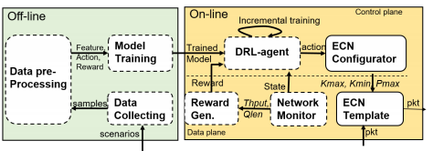
模型介绍（1/5）
自动调优ECN的问题形式化为MDP。具体来说，将时间划分为连续监测间隔(∆t)。在时隙t, agent记录状态(网络统计)St，采取动作(ECN配置)At并接收奖励rt
基于采集到的流量轨迹进行离线训练，得到预训练模型。在在线训练过程中，智能体与环境相互作用并自适应以优化动作。RL-agent使用奖励更新神经网络(NN， Deep Q-learning (DQN))模型。

Slide 9
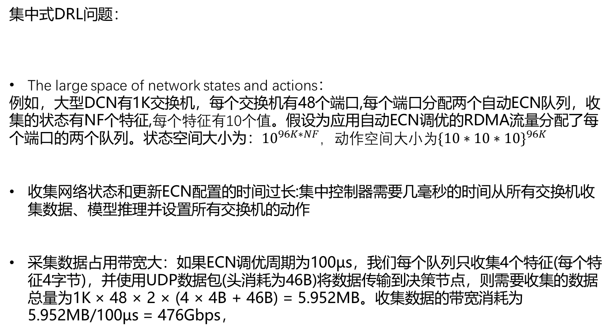
模型介绍（2/5）
集中式DRL问题：
The large space of network states and actions：
例如，大型DCN有1K交换机，每个交换机有48个端口,每个端口分配两个自动ECN队列，收集的状态有NF个特征,每个特征有10个值。假设为应用自动ECN调优的RDMA流量分配了每个端口的两个队列。状态空间大小为：${10}^{96K∗NF}$，动作空间大小为${\{10∗10∗10\}}^{96K}$
收集网络状态和更新ECN配置的时间过长:集中控制器需要几毫秒的时间从所有交换机收集数据、模型推理并设置所有交换机的动作
采集数据占用带宽大：如果ECN调优周期为100µs，我们每个队列只收集4个特征(每个特征4字节)，并使用UDP数据包(头消耗为46B)将数据传输到决策节点，则需要收集的数据总量为1K × 48 × 2 × (4 × 4B + 46B) = 5.952MB。收集数据的带宽消耗为5.952MB/100µs = 476Gbps，

Slide 10
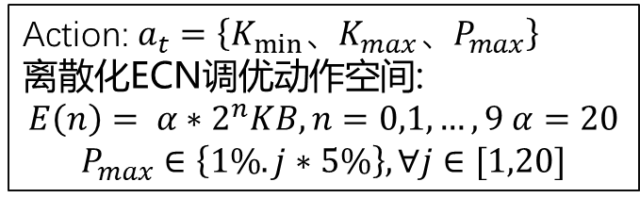
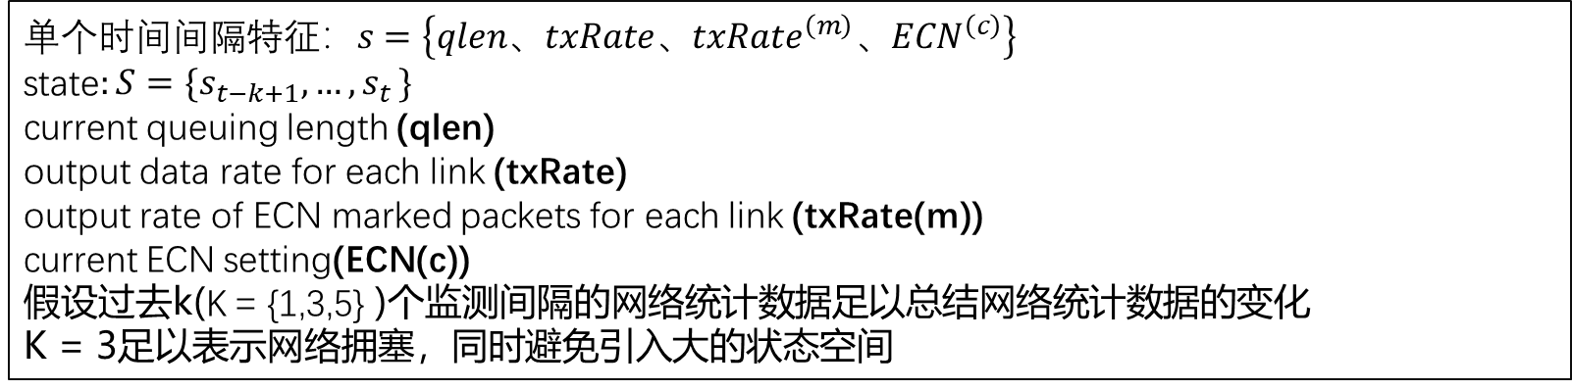
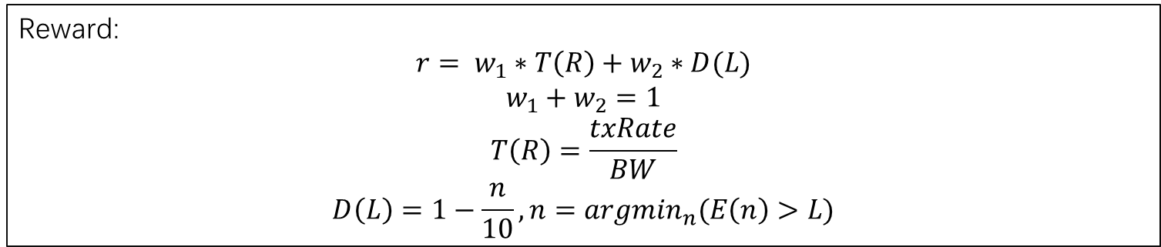
模型介绍（3/5）
单个$时间间隔特征：s=\left\{qlen、txRate、{txRate}^{\left(m\right)}、{ECN}^{\left(c\right)}\right\}$
state$:S=\{s_{t−k+1},…{,s}_{t}\}$
current queuing length (qlen)
output data rate for each link (txRate)
output rate of ECN marked packets for each link (txRate(m))
current ECN setting(ECN(c))
假设过去k(K = {1,3,5} )个监测间隔的网络统计数据足以总结网络统计数据的变化
K = 3足以表示网络拥塞，同时避免引入大的状态空间
Action: $a_{t}=\left\{K_{min}、K_{max}、P_{max}\right\}$
离散化ECN调优动作空间:
$$E\left(n\right)= α∗2^{n}KB,n=0,1,…,9 α=20$$
$$P_{max}∈\left\{1\%.j∗5\%\right\},∀j∈[1,20]$$
连续监测间隔(∆t):如果ACC的调整期∆t与拥塞控制的反应时间处于同一尺度，则ACC会严重影响现有拥塞控制方案的性能。选择了比RTT多一个数量级的动作周期来调整ECN标记阈值
Reward:
$$r= w_{1}∗T\left(R\right)+w_{2}∗D(L)$$
$$w_{1}+w_{2}=1$$
$$T\left(R\right)=\frac{txRate}{BW}$$
$$D\left(L\right)=1−\frac{n}{10},n={argmin}_{n}(E\left(n\right)>L)$$

Slide 11
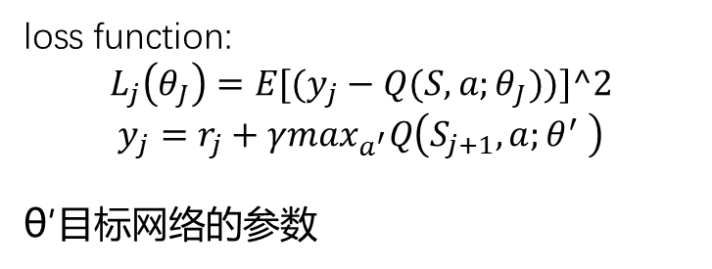
模型介绍（4/5）
DQN
loss function:
$$L_{j}\left(θ_{J}\right)=E[(y_{j}−Q(S,a;θ_{J}))]^2$$
$$y_{j}=r_{j}+γ\max_{a^{′}}Q\left(S_{j+1},a;θ^{′} \right)$$
θ′目标网络的参数
每n步保存evaluation网络得到目标网络(周期性更新目标网络)
Experience:
Step j,我们执行一个动作aj，观察奖励rj和下一个状态Sj+1,元组（Sj,aj,rj,Sj+1）被称作一个经验
该经验被存储到缓冲区D中以供经验重播。然后通过从D中均匀采样来训练网络。
DQN在某些条件下会高估动作值。Deep Double D-network (DDQN)通过将目标中的最大操作分解为动作选择和动作评估来减少高估。

Slide 12
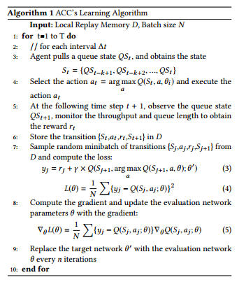
模型介绍（5/5）
使用DDQN作为代理，将目标yj替换为左图式(3)。
为了实现多智能体设置下DDQN的稳定性，在每个代理(交换机)上维护一个全局重放内存，而不是本地重放内存。
局部内存的经验元组将定期采样并添加到全局内存中
同时全局内存中的一些经验元组也将定期采样到局部内存中。
全局重放存储器的使用是一种集中存储代理经验历史的大容量存储器。
周期交换间隔可以设置为几秒。

Slide 13
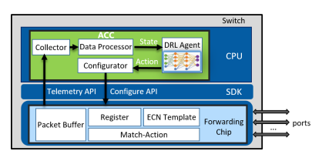
硬件实现（1/3）
交换机的SDK(软件开发工具包)提供基本的遥测接口从交换芯片读取状态信息，配置接口设置ECN参数。
ACC作为一个模块(或可编程交换机中的容器)实现。将离线预训练好的DRL神经网络模型加载到DRL代理模块中。
采集器从交换芯片订阅原始数据进行特征分析，包括发送的总字节数、ecn标记数据包数和出口队列深度。

Slide 14
硬件实现（2/3）
运行流程：
在每个时间间隔∆t，采集器从转发芯片的寄存器中获取所需的数据。
数据处理器将行数据归一化作为奖励，提取特征，得到QSt.
QSt作为当前状态存储在内存中。数据处理器从内存中获取历史数据(QSt−2,QSt−1)，并将状态信息St =(QSt−2,QSt−1,QSt)发送给DRL agent。DRL agent使用St作为输入进行推理并更新DRL模型。生成新操作at并将其放入配置器。
配置器将动作映射到ECN模板中，并为转发芯片设置新的ECN标记阈值。
获得奖励rt，观察下一个状态St+1。对于每个时间间隔，新的转换{St, at,rt, St+1}被存储到重播存储器中用于在线训练。

Slide 15
硬件实现（3/3）
ACC采用多线程技术进行并行监控和数据处理
由于端口数量较多，特别是在使用虚拟队列的情况下，监控周期较长，可能会超过∆t，造成较高的CPU开销。为了优化流程，将队列分为两类:
忙队列
空闲队列（停止ACC计算）
如果队列长度小于Kmin或者连续三个时间段对应的奖励函数没有变化，将其设置为“空闲”队列.
一旦一个空闲队列的队列长度大于Kmin，这个队列就被标识为“忙”队列
离线训练的泛化
使用Perftest工具生成的流量模式，包括incast流量和真实流量轨迹。
真实的流量轨迹是从流行的RDMA应用中收集的，包括分布式存储、LinkPack、Quantum Espresso的高性能计算以及Tensorflow、Horovod的分布式训练。通过这些训练样本离线训练模型后，我们为网络交换机安装相同的离线训练模型。交换机利用真实流量在线训练自己的局部模型，提高模型的泛化能力。

Slide 16
分布式方式工作(由于生产数据中心的规模，从所有交换机收集缓冲区和流状态信息是消耗时间/带宽的)
离散状态（考虑到与ECN参数相关的大状态和动作空间，通过离散DRL的状态和动作值来简化操作，The discretion function is carefully determined based on the characteristic of traffic）
多智能体强化学习（使用从各种应用程序和流量模式收集的数据.采用快速指数衰减的在线探索概率，避免了不稳定的探索行为）
离线和在线训练（加快训练速度）
“zero-configuration”：不需要对基于ecn的协议进行任何修改。ACC易于在商品交换机中实现。
good performance：ACC能够同时支持各种应用和各种流量。在网络层面，ACC提供了高利用率，同时保持了低延迟。在应用层，ACC为密集的存储和分析工作负载提供了较短的RPC完成时间。
第一个在实践中成功地将DRL应用于超高速、数据中心规模的网络中进行自动ECN调优的工作。

